Slide 1
Mobilita pedagogických zamestnancov v rámci VET

Slide 2
Hostiteľská škola - OA Dušní 7, Praha 1

Slide 3
Vzdelávacie výstupy

Slide 4
Porovnanie vyučovania matematiky v SR a ČR

Slide 5
Podpora IKT vo vzdelávaní

Slide 6
Interkultúrne kompetencie pri vzdelávaní

Slide 7
Uplatnenie absolventov na trhu práce v šk. roku 2021 /2022

Slide 8
Sprievodný program

Slide 9
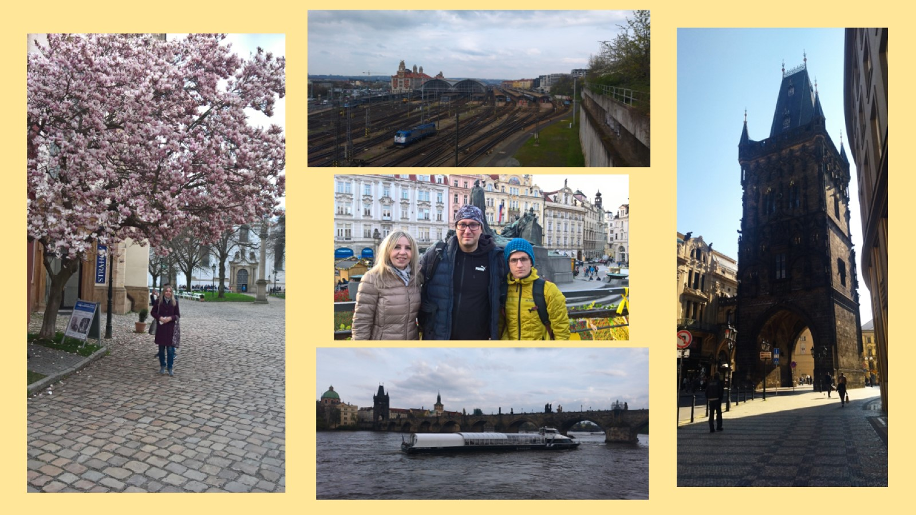

Slide 10
Prínos mobility

